Slide 1
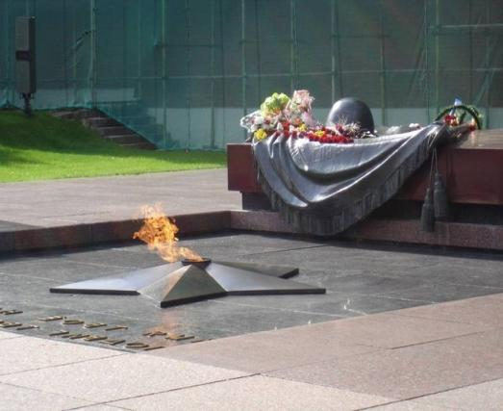
Великая Отечественная Война 1941-1945
Работу выполнила:
Воспитатель
Полуботко И.З

Slide 2
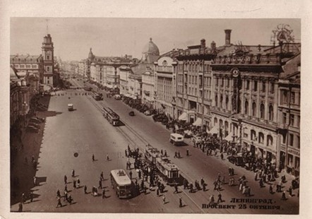
Великая Отечественная Война
Это было еще когда наша страна Россия называлась СССР. Когда наши прабабушки и прадедушки были еще молодые, здоровыми , полными сил. Они были счастливые мечтали о будущем , думали что все в их жизни будет хорошо.
Но их мечтам не пришлось осуществится .

Slide 3
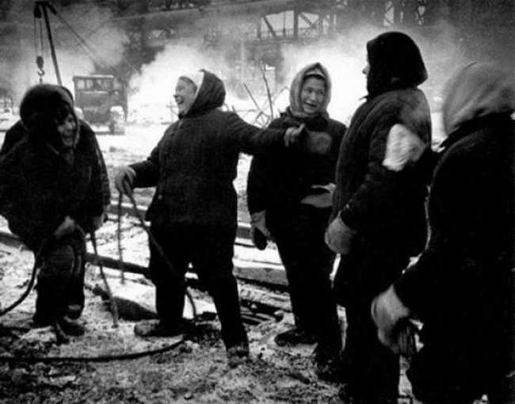
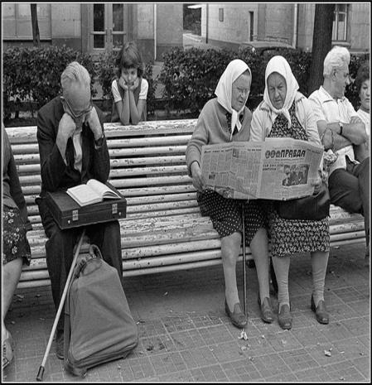
До войны все люди жили мирно, дружно, как мы с вами. Никто и не думал, что на нашу страну нападёт враг.
Далёкое июньское утро 1941 года было спокойным.

Slide 4

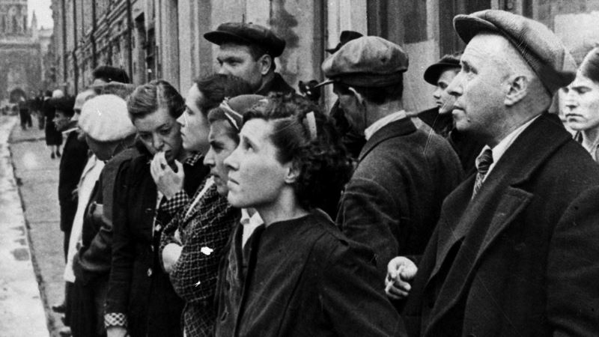
Но внезапно мирную жизнь нарушили взрывы снарядов! Началась Война!

Slide 5
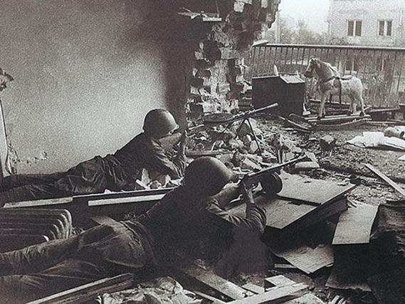
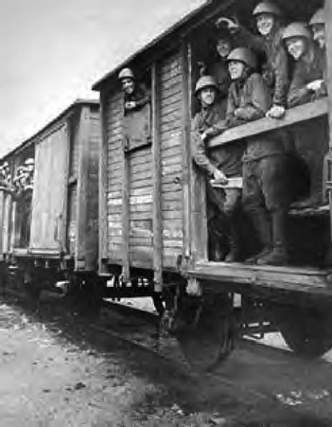
22 июня 1941 года фашистские войска напали на нашу Родину. Всех мужчин, которые могли держать оружие, призвали на войну, чтобы защитить нашу землю от фашистов

Slide 6
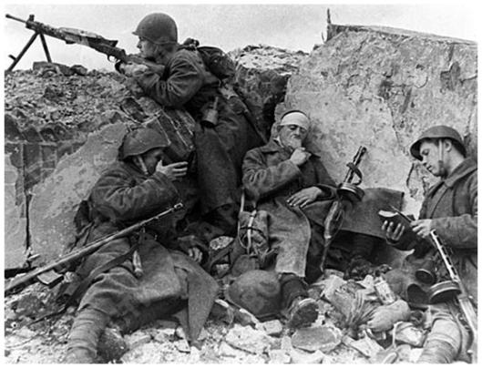
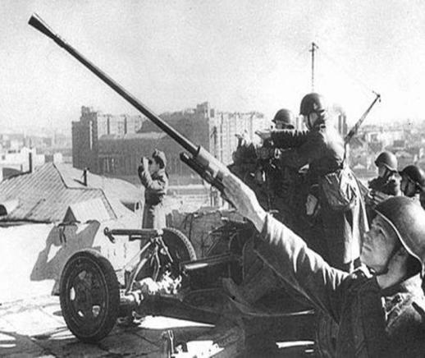
Наши солдаты пошли защищать Родину. Храбро воевали советские солдаты!

Slide 7
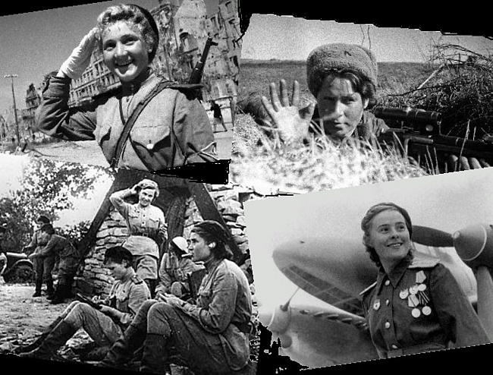
На фронт уходили отцы, старшие братья.
Даже женщины шли на фронт, чтобы помогать раненым бойцам быть связистами и даже летчиками.

Slide 8
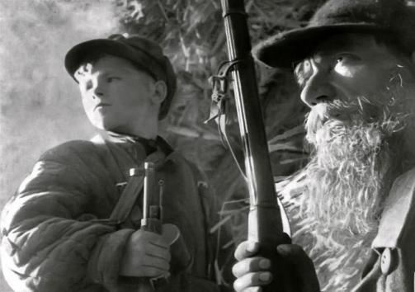
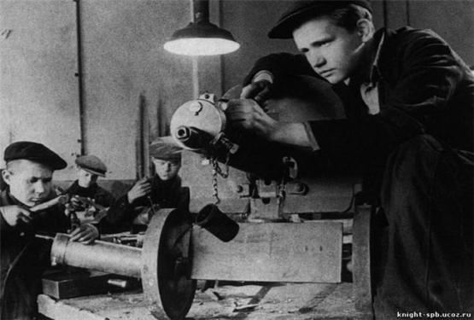
На войну с врагами часто вставали даже дети.
Их подвиг навсегда остался в сердцах русских людей.

Slide 9
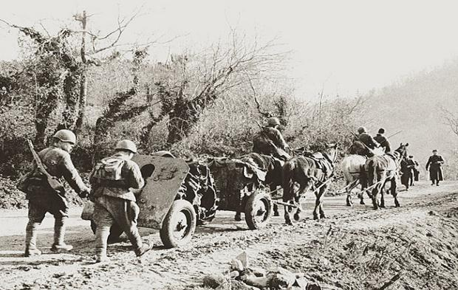
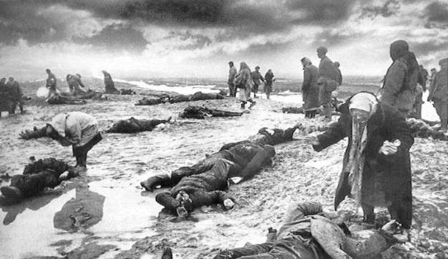
Люди шли защищать свою Родину, свои семьи, своих детей

Slide 10
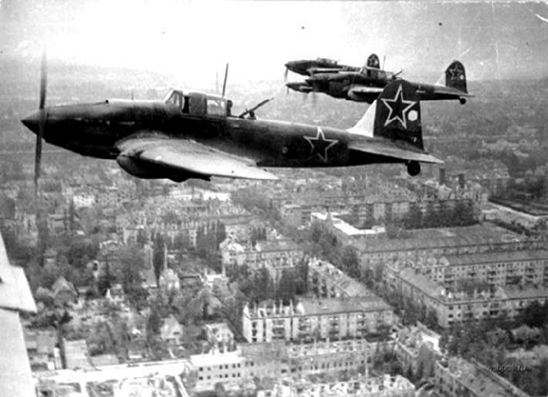
Война шла в воздухе…

Slide 11
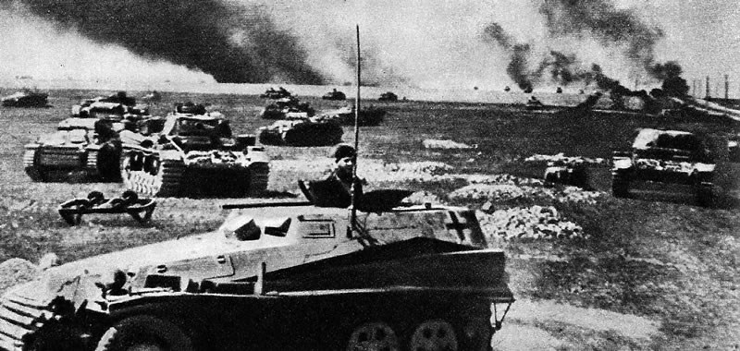
На земле….

Slide 12
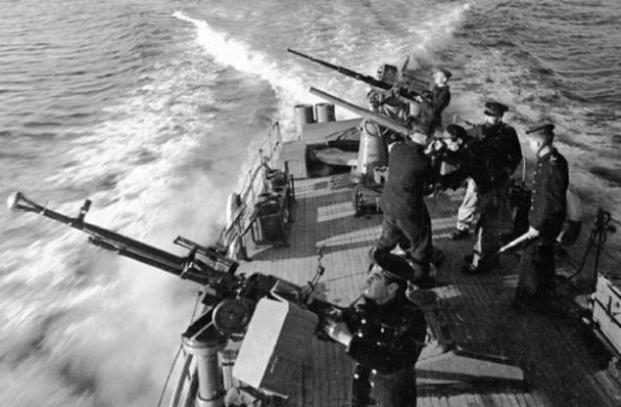
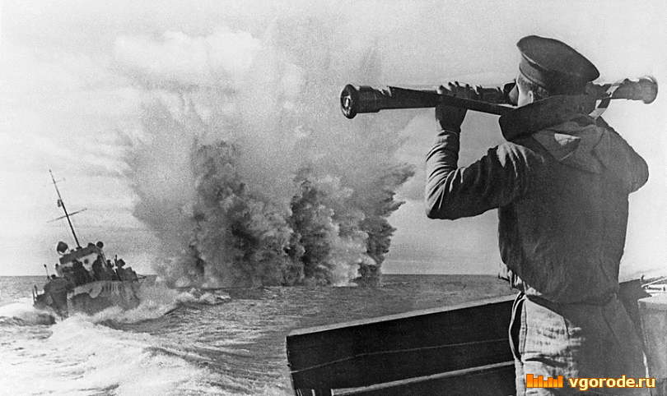
И на воде….

Slide 13
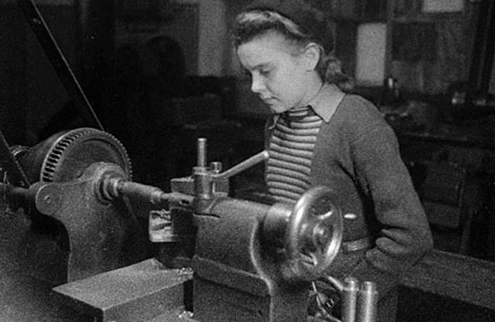
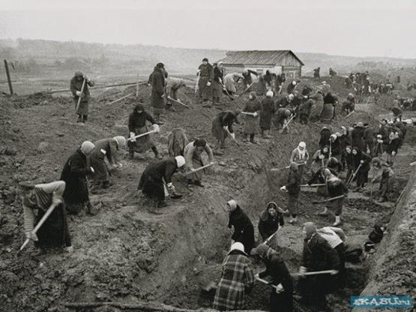
Кто как мог защищал страну! Копали окопы, помогали раненым , работали на военных заводах ….

Slide 14
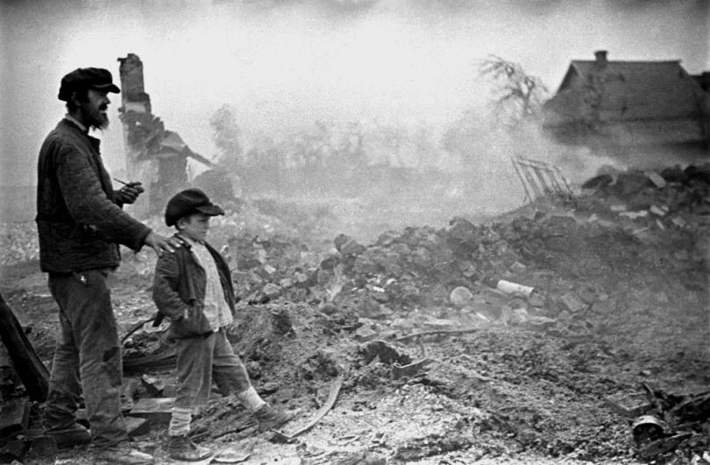
Много русских солдат погибло во время Великой Отечественной Войны под вражескими пулями.
После боев оставались разрушенные города от домов часто ничего не оставалось.

Slide 15
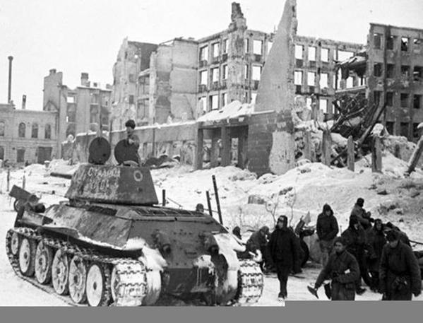
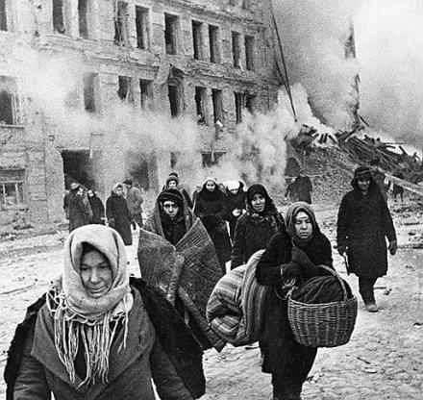

Долгих 4 года длилась война…

Slide 16
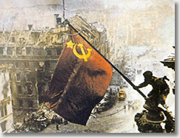
Благодаря тому, что на борьбу с врагами встали взрослые и дети , наш народ победили в этой войне.
9 мая 1945 года наше знамя было поднято над самым главным зданием фашистов в Германии – Рейхстагом.

Slide 17
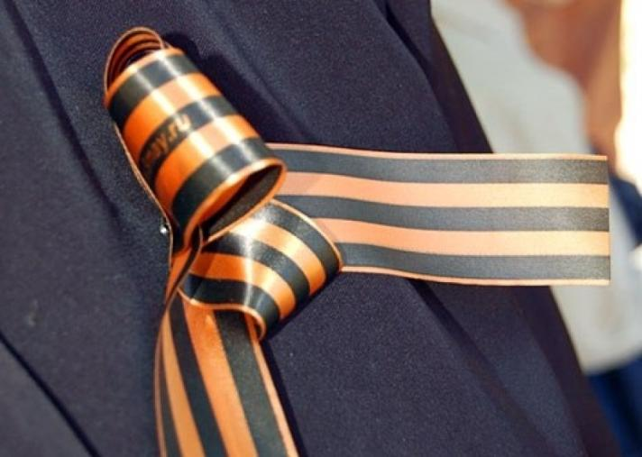
В канун празднования Дня Победы и дни проведения акции каждый участник надевает себе на одежду или антенну автомобиля Георгиевскую ленточку в знак памяти о героическом прошлом, выражая уважение к ветеранам.

Slide 18
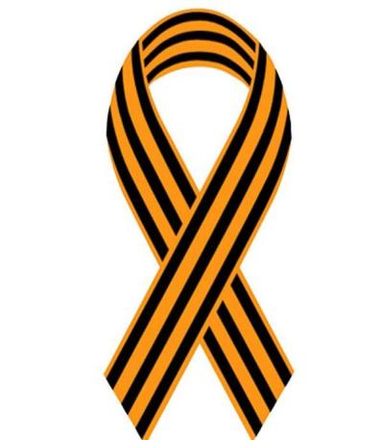
Георгиевская лента.
Георгиевская лента-биколор (двухцвет) оранжевого и церного цветов. Цвета ленты черный и желто-оранжевый означают «дым и пламя» и являются личной доблести солдата на поле боя.

Slide 19
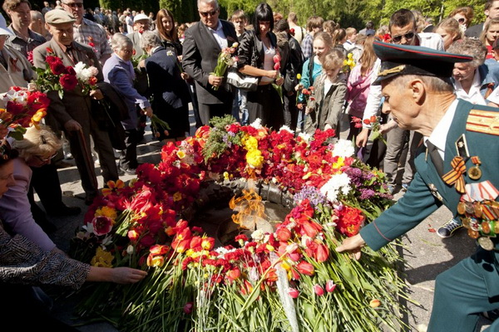
9 мая принято бывать на могилах погибших воинов, возлагать венки, живые цветы тем, кто не вернулся с войны.
В этом году мы отмечаем 75-летие Победы.

Slide 20
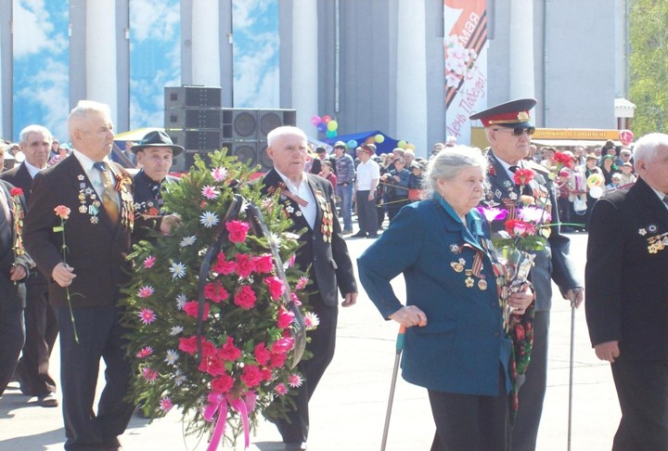
В этот день вспоминают тех, кто остался на полях сражений, тех, кто после войны налаживал мирную жизнь. А еще поздравляют тех воинов Великой Отечественной Войны, которые живут сегодня.

Slide 21
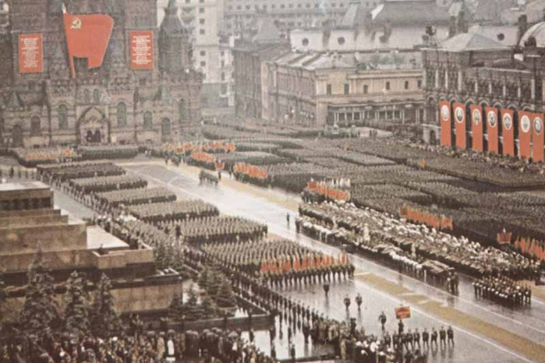
9 мая по всей стране ежегодно проходят военные парады.
ПАРАД в1945 году.

Slide 22
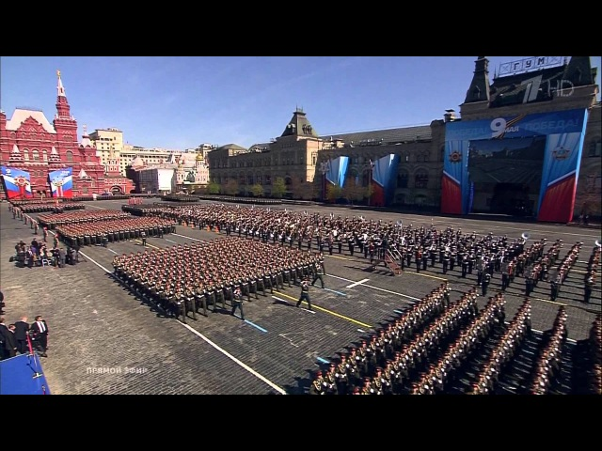
Парад наших лет.

Slide 23
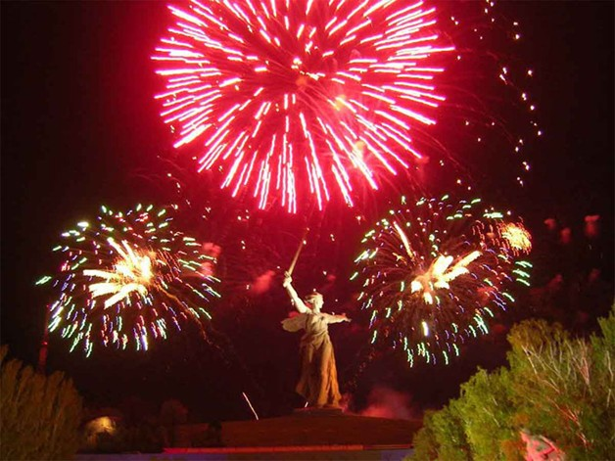

Завершится праздник громким салютом, символизирующим канонаду в честь победы над фашизмом. В каждом городе люди смогут увидеть потрясающий танец ярких огней и проникнуться значимостью этого праздника.

Slide 24
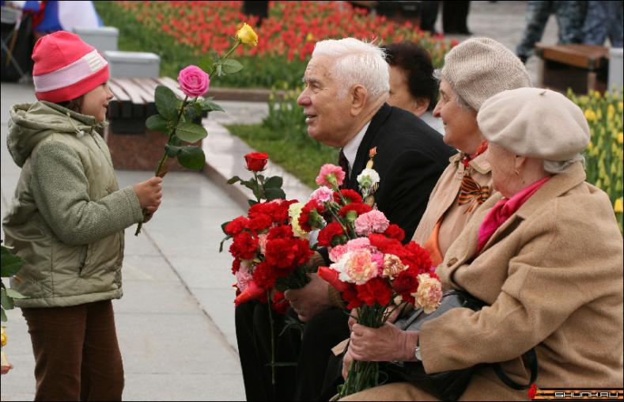
Празднование Дня Победы в 2020 году коснется всех ветеранов и их потомков. Этот праздник для тех, кто любит свою страну и гордится ее историей.

